Slide 1

Esfinge AOM RoleMapper Neo4j Persistence
INPE CAP 385 Desenvolvimento de Frameworks
2º Período / 2016
Luiz Wagner Tavares Nascimento
nascimentolwtn@gmail.com

Slide 2
Esfinge AOM RoleMapper Neo4j
Introdução
Setup
Ciclo de Vida
Exemplos
Resumo mudanças JUnit 4 p/ JUnit 5

Slide 3
Introdução
Neo4j – Graphs
Neo4j OGM
Neo4j Doc Manage
It is intended for live one-way syncronization from MongoDB to Neo4j, where you have both databases running and take advantage of each databases' strength in your application (polyglot persistance).

Slide 4

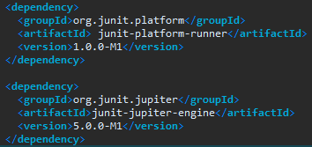
JUnit 5 - Setup
Código de Testes
Runner

Slide 5
JUnit 5 – Ciclo de Vida
@org.junit.jupiter.api.Test;
@AfterAll; @AfterEach;
@BeforeAll; @BeforeEach;
@Disabled;
Visibilidade default
assumeTrue; assumeFalse; assertAll;
@Nested; @DisplayName;
@Tag
API Assertivas - Hamcrest and AssertJ

Slide 6
Resumo Mudanças JUnit 4 -> JUnit 5
Uso das anotações do pacote org.junit.jupiter.api (Assertions, Assumptions)
Migração com @RunWith(JUnitPlatform.class)
JUnit 4 | JUnit 5
@BeforeClass | @BeforeAll
@Before | @BeforeEach
@After | @AfterEach
@AfterClass | @AfterAll
@Ignore | @Disabled
@Category | @Tag
@RunWith | @ExtendWith
@Rule
@ClassRule

Slide 7
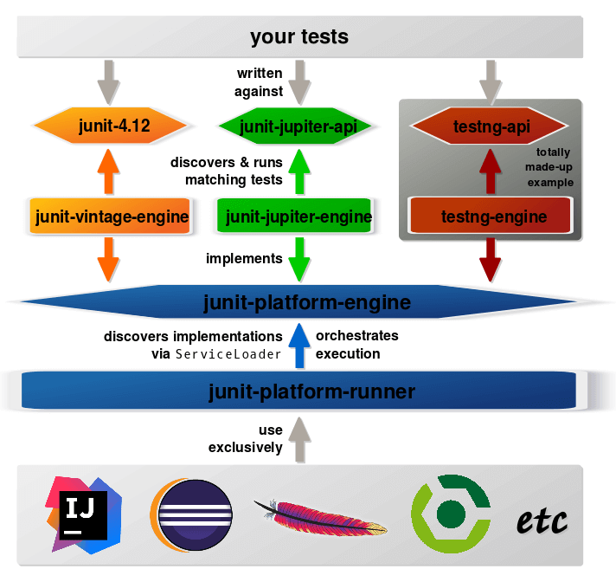
Arquitetura do Framework
JUnit 5 = JUnit Platform + JUnit Jupiter + JUnit Vintage

